Slide 1
3.4 Jaksollisen järjestelmän rakenne

Slide 2
Alkuaineet on järjestetty jaksolliseen järjestelmään elektronirakenteen perusteella kasvavan järjestysluvun mukaisesti.

Slide 3
Jakso
Jaksollisen järjestelmän vaakarivejä kutsutaan jaksoiksi.
Saman jakson ulkoelektronit ovat samalla elektronikuorella

Slide 4
Ryhmä
Jaksollisen järjestelmän pystyrivejä kutsutaan ryhmiksi.
Ryhmät jaetaan pää- ja sivuryhmiin.
Saman pääryhmän alkuaineilla on yhtä monta ulkoelektronia, minkä johdosta niiden kemialliset ominaisuudet ovat samanlaisia.

Slide 5
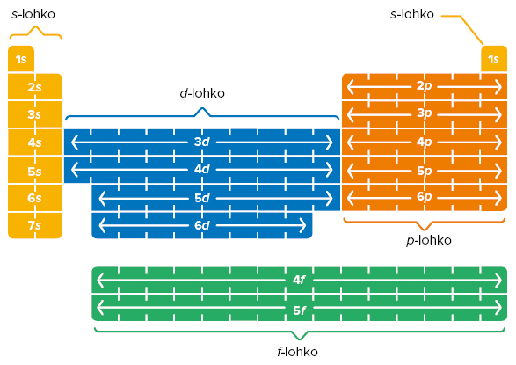
Lohko
Viimeisenä täyttyvän orbitaalin kirjaintunnuksen mukaan jaksollinen järjestelmä voidaan jakaa myös lohkoiksi.

